Slide 2
Домашняя работа. У самого входа стояла женщина и продавала воздушные шарики. Я взял шарик. Шарик тоненько-тоненько потянул за ниточку! Я взял и выпустил его. Шарик летел кверху плавно и спокойно. Он все летел и уменьшался.

Slide 3
ЧК внучка ЧН уточним ЧТ прочти ЩН мощный НЧ закончить НЩ каменщик РЩ сварщик

Slide 4
В рощах птичье пение, А в классе – тишина. Проходим мы склонение, Склоняется «весна». - Весна, весны, весне, весну, Весною, о весне… Гуляет зайчик по окну, Как солнце на блесне.

Slide 5
Четвертое декабря.
Падеж имен существительных.

Slide 6
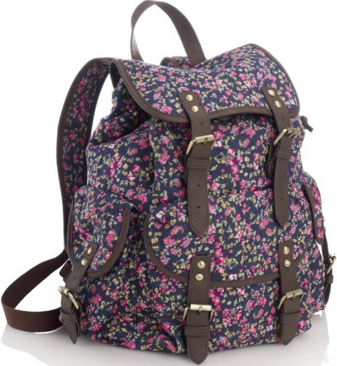

Slide 7
1.Падежи и вопросы к ним.
2. Находить имена существительные и определять падеж.

Slide 8
И.п. кто? что?
Р.п. кого? чего?
Д.п. кому? чему?
В.п. кого? что?
Т.п. кем? чем?
П.п. о ком? о чем?

Slide 9
Определить, в каком падеже стоит слово «дело».
Велик телом, да мал делом.
Дело шуток не любит.
От слова до дела целая верста.
И умен, и крепок, и в деле гож.
Всех дел не переделаешь.
Жизнь дана на добрые дела.
Умен на словах, да глуп на делах.
Т.п.
И.п.
Р.п.
П.п
Р.п.
В.п.
П.п.

Slide 10
Языком не спеши, а делами не смеши.
По твоим делам о тебе судят.
Дела как сажа бела.
Делу время, потехе час.
Дело знай, а правду помни.
За делом и день пролетел незаметно.
Хороша вера у дела.
Т.п.
Д.п.
И.п.
Д. п.
В.п.
Т.п.
Р.п.

Slide 11
Именительный подпрыгнул, А Родительный летал. Дательный полез на горку, А Винительный устал. Наш Творительный поплавал, А Предложный убежал. Падежи нам все нужны- И при этом все важны.

Slide 12
Упражнение 521. Уважать (кого?), уважение (к кому?); презирать (кого?), презрение (к кому?); благодарность (кому? за что?), благодарный (кому? за что?); радоваться (чему?), радость (от чего?); гордиться (кем?), гордость (за кого?).

Slide 13
Упражнение 524. Выехать из (город, Москва, Томск). Возвратиться из (библиотека, школа, Калуга, Сибирь). Выйти из (класс, магазин, вагон).

Slide 14
Домашнее задание: параграф 98, упр.523

Slide 15
Спасибо за урок!

